Slide 1
TẬP ĐỌC
MỘT MÁI NHÀ CHUNG

Slide 2
Trái đất này là của chúng mình

Slide 3
Thứ hai, ngày 21 tháng 2 năm 2022 Tập đọc
KIỂM TRA BÀI CŨ

Slide 4
Thứ hai, ngày 21 tháng 2 năm 2022 Tập đọc
Một mái nhà chung
Định Hải
Luyện đọc:
Tìm hiểu bài:
KIỂM TRA BÀI CŨ
Mái nhà của chim / Lợp nghìn lá biếc // Mái nhà của cá / Sóng xanh rập rình. //

Slide 5
Thứ tư, ngày 23 tháng 3 năm 2022 Tập đọc
Một mái nhà chung
Định Hải
Luyện đọc:
Tìm hiểu bài:
Từ ngữ:
- Dím (Nhím)
: Loài gặm nhấm, có lông nhọn hình que, sống trong hang đất vùng đồi núi
- Gấc
: cây leo, quả nhiều gai mềm, lúc chín ruột đỏ, thường dùng để trộn với gạo nếp thổi xôi
- Cầu vồng
: khung có căng lưới ở cuối sân bóng, nếu để đối phương đưa bóng vào là thua

Slide 6
Thứ hai, ngày 21 tháng 2 năm 2022 Tập đọc
Một mái nhà chung
Định Hải

Slide 7
MỘT MÁI NHÀ CHUNG
Mái nhà của chim
Lợp nghìn lá biếc
Mái nhà của cá
Sóng xanh rập rình.
Mái nhà của dím
Sâu trong lòng đất
Mái nhà của ốc
Tròn vo bên mình.
Mái nhà của em
Nghiêng giàn gấc đỏ
Mái nhà của bạn
Hoa giấy lợp hồng.
Mọi mái nhà riêng
Có mái nhà chung
Là bầu trời xanh
Xanh đến vô cùng.
Mọi mái nhà riêng
Có mái nhà chung
Rực rỡ vòm cao
Bảy sắc cầu vồng.
Bạn ơi, ngước mắt
Ngước mắt lên trông
Bạn ơi, hãy hát
Hát câu cuối cùng:
Một mái nhà chung
Một mái nhà chung...
Định Hải

Slide 8
Thứ hai, ngày 21 tháng 2 năm 2022 Tập đọc
Một mái nhà chung
Định Hải
Tìm hiểu bài:
Câu 2: Mỗi mái nhà riêng có nét gì đáng yêu?
Câu 1: Ba khổ thơ đầu nói đến mái nhà riêng của ai?
Mái nhà của chim là nghìn lá biếc
Mái nhà của cá là sóng xanh rập rình
Ba khổ thơ đầu nói đến mái nhà riêng của chim, của cá, của dím, của ốc và của bạn nhỏ
Mái nhà của dím nằm sâu trong lòng đất
Mái nhà của ốc là vỏ tròn vo trên mình ốc
Mái nhà của bạn nhỏ có giàn gấc đỏ, hoa giấy lợp hồng

Slide 9
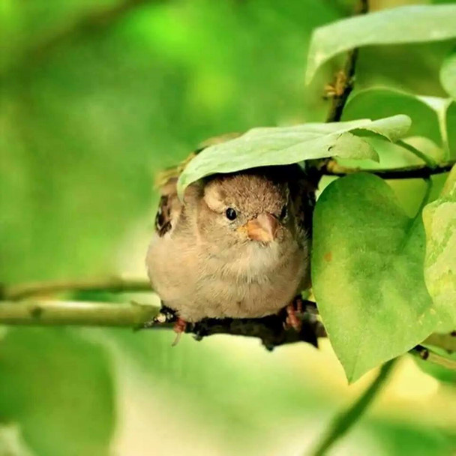
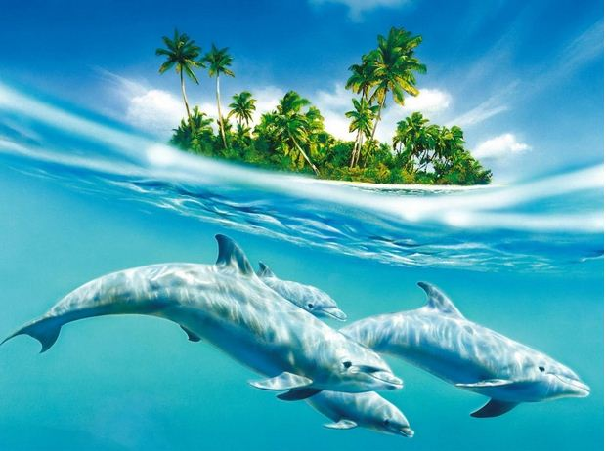
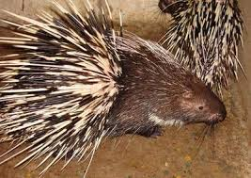
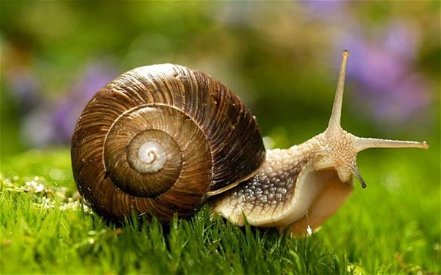
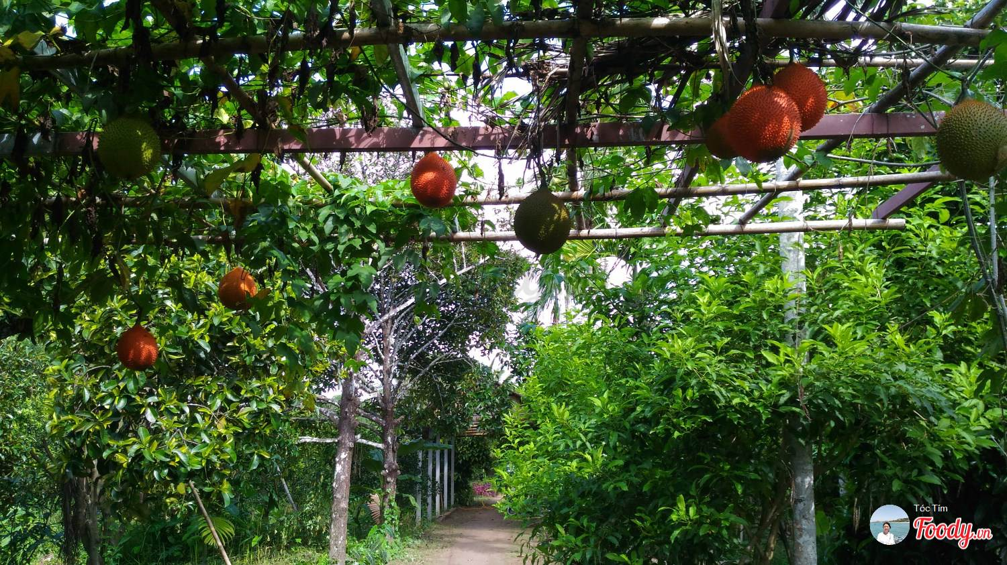
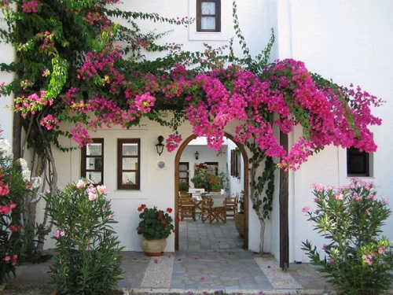

Slide 10
Thứ hai, ngày 21 tháng 2 năm 2022 Tập đọc
Một mái nhà chung
Định Hải
Tìm hiểu bài:
Câu 3: Mái nhà chung của muôn vật là gì?
Mái nhà chung của muôn loài vật là bầu trời xanh

Slide 11
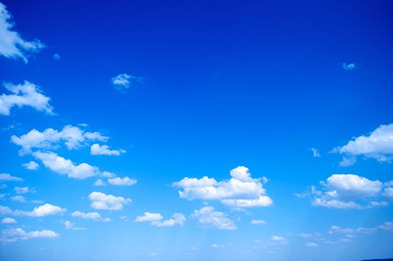

Slide 12
Thứ hai, ngày 21 tháng 2 năm 2022 Tập đọc
Một mái nhà chung
Định Hải
Tìm hiểu bài:
4. Hãy tả lại mái nhà chung của muôn vật bằng hai câu thơ
Em muốn nói gì với những người bạn chung một mái nhà?
Rực rỡ vòm cao
Bảy sắc cầu vồng
Hãy cùng yêu mái nhà chung.
Hãy chung sống hòa bình, đoàn kết. Hãy giúp đỡ nhau, giữ gìn và bảo vệ mái nhà chung.

Slide 13
Nội dung
Mỗi vật đều có mái nhà riêng nhưng lại đều sống chung dưới một mái nhà chung đó là trái đất. Vậy hãy yêu thương, đoàn kết và bảo vệ mái nhà chung.
Nội dung:

Slide 14
Thứ hai, ngày 21 tháng 2 năm 2022 Tập đọc
Một mái nhà chung
Định Hải
Học thuộc lòng bài thơ:

Slide 15
MỘT MÁI NHÀ CHUNG
Mái nhà của chim
Lợp nghìn lá biếc
Mái nhà của cá
Sóng xanh rập rình.
Mái nhà của dím
Sâu trong lòng đất
Mái nhà của ốc
Tròn vo bên mình.
Mái nhà của em
Nghiêng giàn gấc đỏ
Mái nhà của bạn
Hoa giấy lợp hồng.
Mọi mái nhà riêng
Có mái nhà chung
Là bầu trời xanh
Xanh đến vô cùng.
Mọi mái nhà riêng
Có mái nhà chung
Rực rỡ vòm cao
Bảy sắc cầu vồng.
Bạn ơi, ngước mắt
Ngước mắt lên trông
Bạn ơi, hãy hát
Hát câu cuối cùng:
Một mái nhà chung
Một mái nhà chung...
Định Hải

Slide 16
MỘT MÁI NHÀ CHUNG
Mọi mái nhà riêng
Có …………chung
Là ………….xanh
Xanh đến …………
Mọi mái nhà riêng
Có ………………..
Rực rỡ ………...
Bảy ….. cầu vồng.
Bạn ơi, ngước mắt
Ngước ………trông
Bạn ơi, .………….
Hát ………cùng:
Một …………chung
Một ………..chung...
Định Hải
Mái nhà của chim
Lợp ................biếc
Mái.....................cá
Sóng..........rập rình.
Mái nhà của dím
Sâu.................đất
Mái ..................ốc
Tròn......bên mình.
Mái nhà của em
Nghiêng..........đỏ
Mái................bạn
Hoa.......lợp hồng.

Slide 17
MỘT MÁI NHÀ CHUNG
Mái .......................
Lợp .......................
Mái........................
Sóng.......................
Mái................ dím
Sâu.......................
Mái ......................
Tròn.....................
Mái nhà..............
Nghiêng..............
Mái......................
Hoa................hồng.
Mọi ……………….
Có ………………..
Là ………………..
Xanh ……..………
Mọi ………………
Có ………………..
Rực ……….…cao
Bảy ………………
Bạn ơi,……………
Ngước ……………
Bạn ……………....
Hát ……………....
Một ……………...
Một ……………...
Định Hải

Slide 18
MỘT MÁI NHÀ CHUNG
Mọi ……………….
…..………………..
Là ………………..
…….……..………
……………………
Có ………………..
……………………
Bảy ………………
Bạn ………………
……………………
Bạn ……………....
…………………....
…….……………...
Một ……………...
Định Hải
Mái .......................
…….......................
Mái........................
..............................
…….......................
Sâu........................
……......................
Tròn......................
Mái……...............
…………..............
Mái......................
.............................

Slide 19
Thứ hai, ngày 21 tháng 2 năm 2022
Tập đọc:
Một mái nhà chung
Định Hải

